Slide 1
Государственное бюджетное общеобразовательное учреждение
города Москвы «Школа № 1103 имени Героя Российской Федерации А.В. Соломатина»
Манипулятор для людей с ограниченной моторикой рук
Участник:
ученик 9 «И» класса ГБОУ
Школа № 1103 Пивоваров Андрей
Руководитель:
учитель ГБОУ Школа № 1103
Сокур Мария Евгеньевна
Москва, 2026

Slide 2
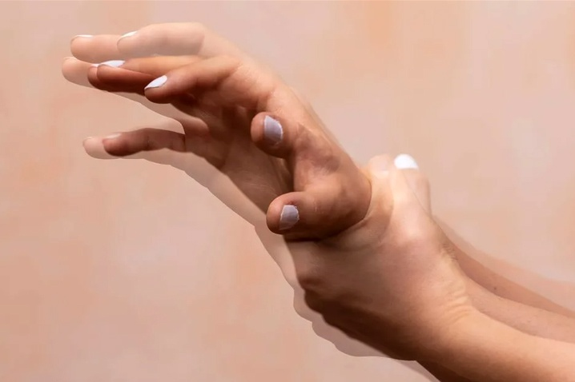
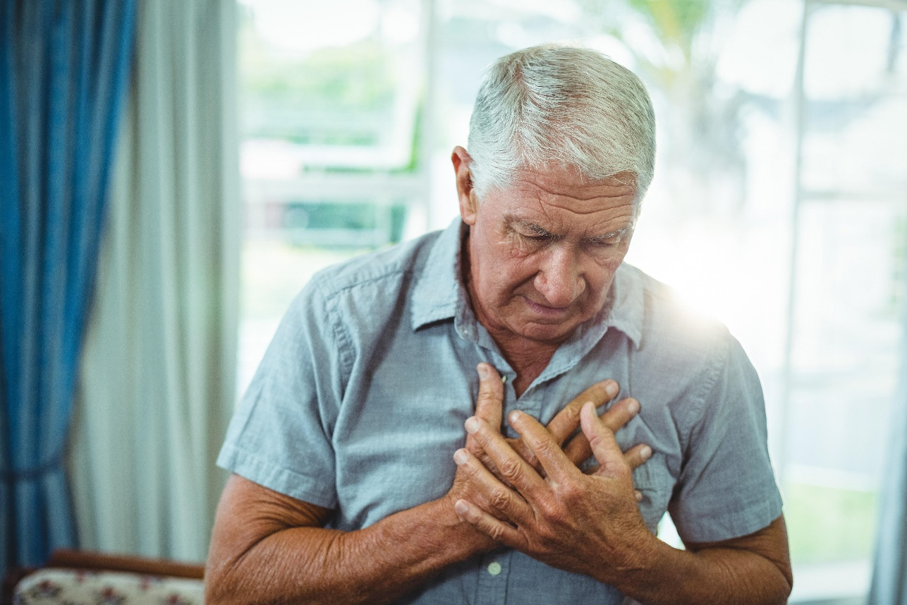
Причины создания проекта
Цифровая среда недоступна для людей с ограниченной моторикой, ведь существующие решения имеют:
Высокую стоимость(от 5 тыс. рублей)
Сложную настройку
Минимальную эффективность при треморе

Slide 3
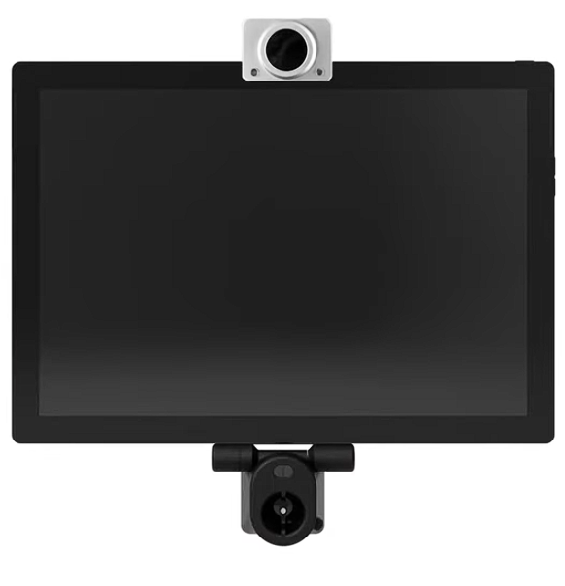

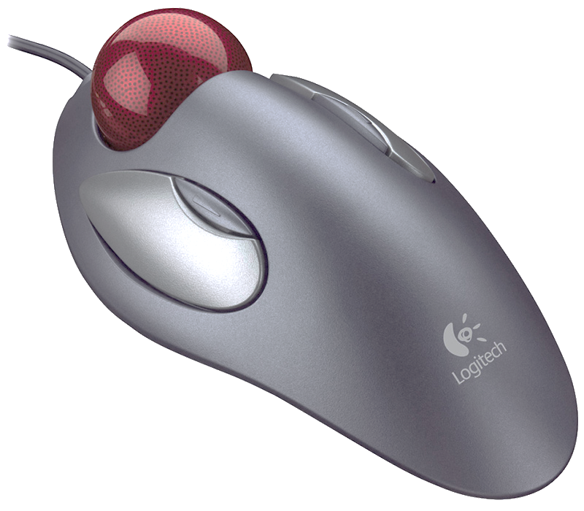
Анализ аналогов
Наименование устройства | Принцип работы | Преимущества | Недостатки
Головной указатель (EyeGaze) | Следит за движением глаз | Не задействует руки | Нестабилен при плохом освещении, требует калибровки, сильно выматывает глаза
Голосовое управление (Dragon NaturallySpeaking) | Распознавание речи | Не задействует руки | Нестабилен в шумной среде, не подходит при нарушениях речи
TrackBall (Logitech Marble) | Контроль шариком пальцем | Не задействует всю руку | Требует точной мелкой моторики

Slide 4
Цели и задачи
Целью работы является создание механического манипулятора, обеспечивающего:
Стабильное и точное управление курсором
Пассивную физическую стабилизацию руки
Отсутствие сложной калибровки
Работа в любой среде, с плохим освещением или в шумных местах по типу офиса
Подобрать материалы и электрические компоненты
Разработать 3D-модель корпуса с учетом эргономики
Распечатать и запрограммировать устройство
Протестировать функциональность
Задачи проекта:

Slide 5
Ценообразование
Позиция | Стоимость, рубли | Примечания
Пластик PETG (330 г.), резиновые накладки и пружины | 510 | Оптовая закупка (600 р., Снижение цены 15% при покупке оптом >10 кг пластика или >500 шт. пружин)
Электрические компоненты(гироскоп MPU-6050, тактовые кнопки, энкодер инкрементальный, Arduino Pro Micro) | 660 | Оптовая закупка (780 р., Снижение на 15% при покупке оптом, >250 штук каждого)
Печать на 3D принтере и сборка | 250 | Использование промышленного принтера, а не домашнего(0.5 р./г вместо 1.2 р./г)
Упаковка, логистика и маржинальные расходы | 200 | Включает цену упаковки, транспортировки, хранения и т.д.
Итого промышленная стоимость | 1620
Позиция | Стоимость, рубли
Пластик PETG (330 г.), резиновые накладки и пружины | 600
Электрические компоненты(гироскоп MPU-6050, тактовые кнопки, энкодер инкрементальный, Arduino Pro Micro) | 780
Итого розничная(самодельная) себестоимость | 1380

Slide 6



Выбор материалов
Для 3D-печати рассматривались следующие термопластики:
PLA – легко печатается, биоразлагаем, но хрупок и имеет низкую температуру стеклования (~60°C), что неприемлемо для устройства, которое может остаться в автомобиле на солнце.
ABS – прочнее PLA, но склонен к деформациям при печати ведь требует закрытой камеры, и выделяет опасные испарения.
PETG – чуть менее прочный чем ABS, однако не выделяет опасных паров, прост в печати, имеет высокую ударную вязкость и химическую стойкость.
Был выбран PETG пластик(Полиэтилентерефталат гликоль), ведь он совмещает лучшие стороны своих конкурентов.

Slide 7
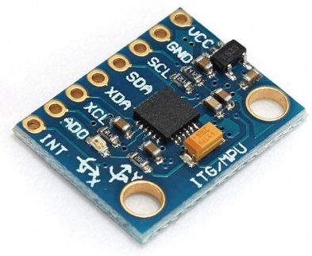
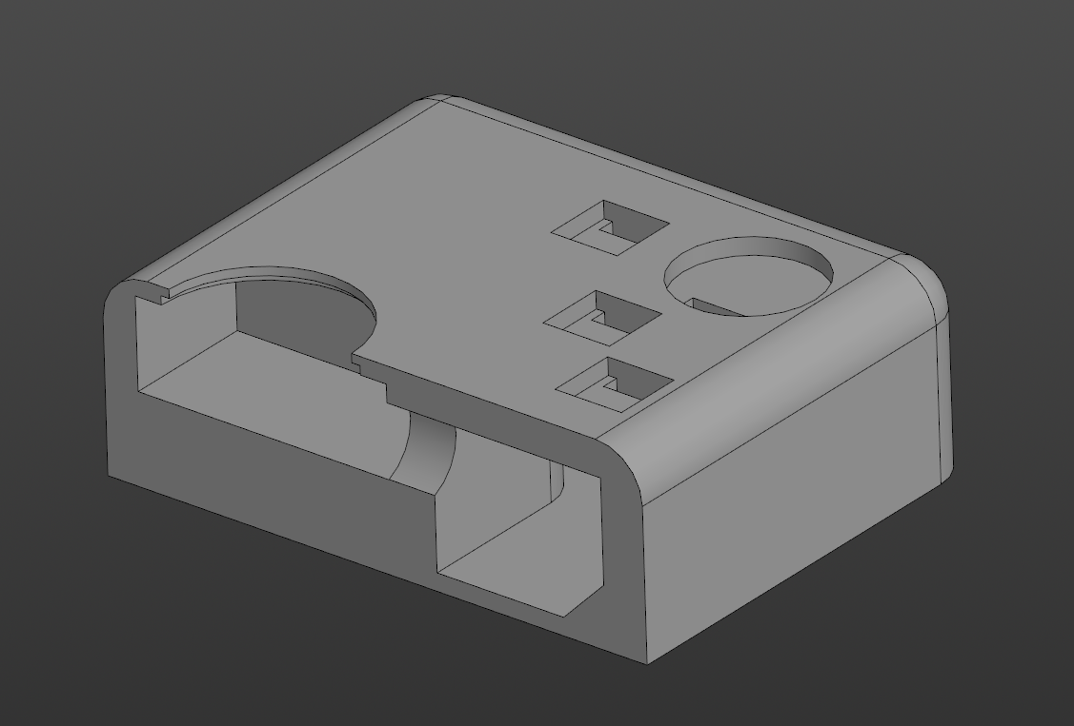
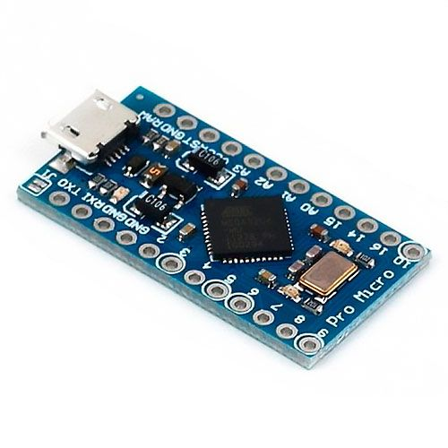
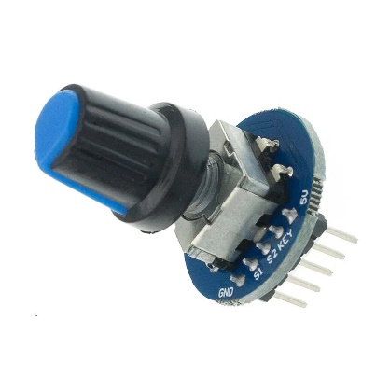
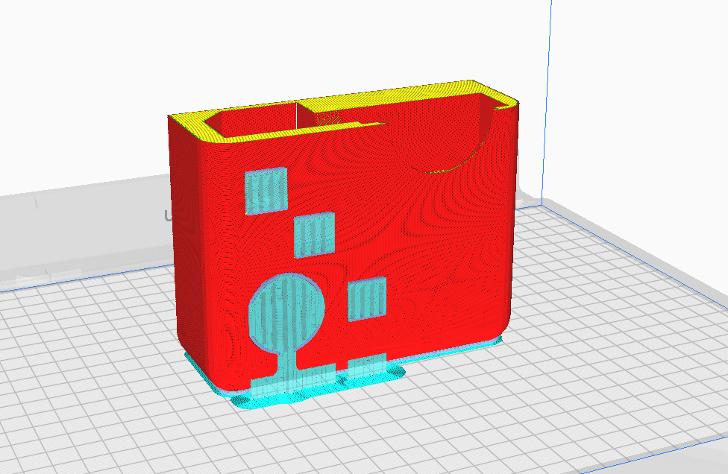
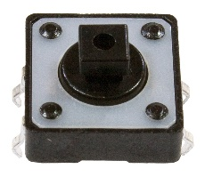
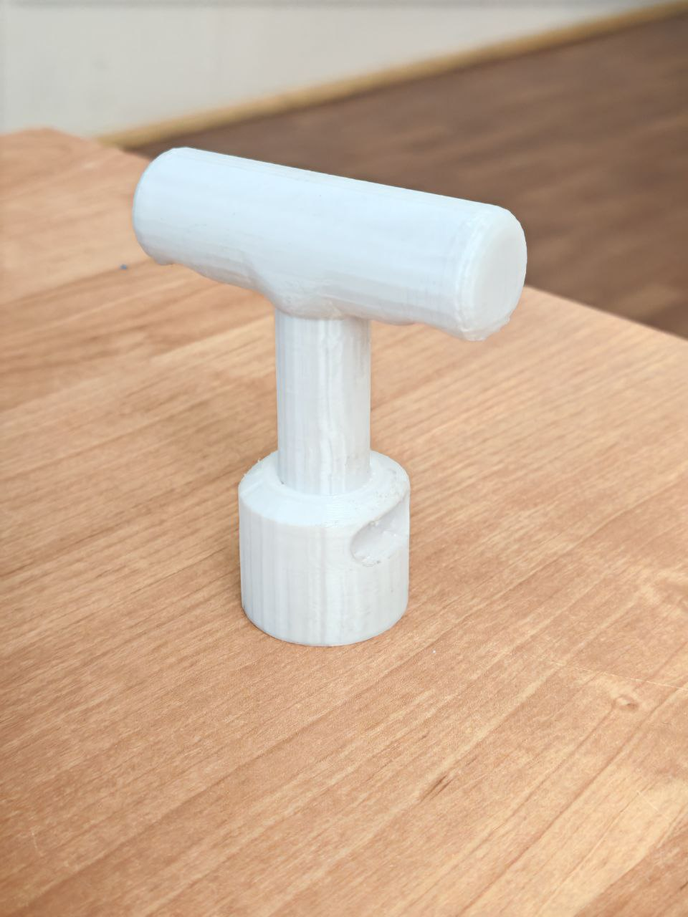
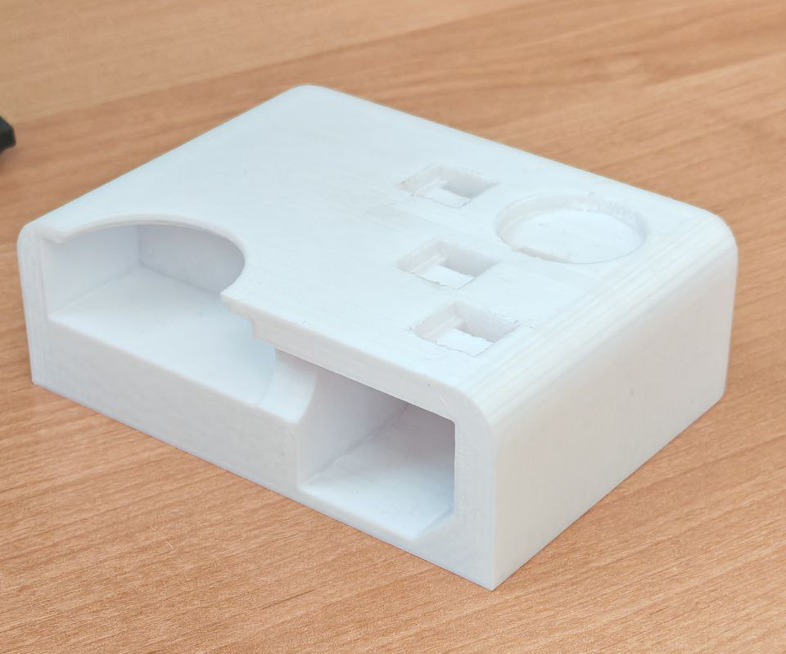
Процесс изготовления
Подбор компонентов
Датчик MPU-6050: отслеживание наклона.
Arduino Pro Micro: управление.
Энкодер EC11: имитация колесика мыши.
Тактовые кнопки: клики и выбор чувствительности.
3D-моделирование и эргономика
Проектирование корпуса.
Итерация: Улучшение формы для удобства (опора для руки, пазы под пальцы).
Производство и сборка
3D-печать.
Постобработка (зачистка).
Компоновка электроники.
7

Slide 8
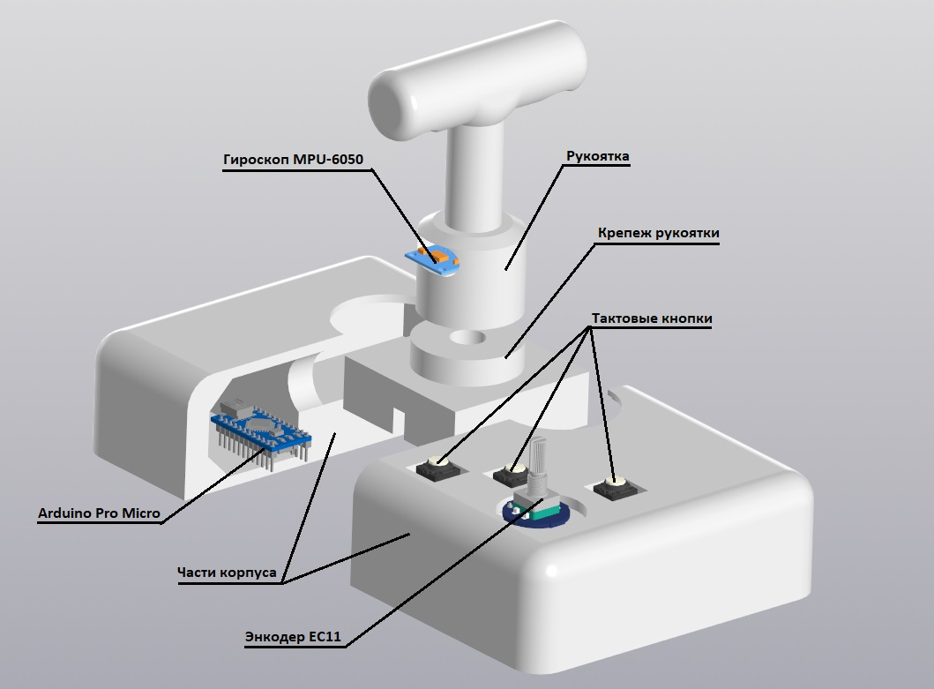
Взрыв-схема

Slide 9
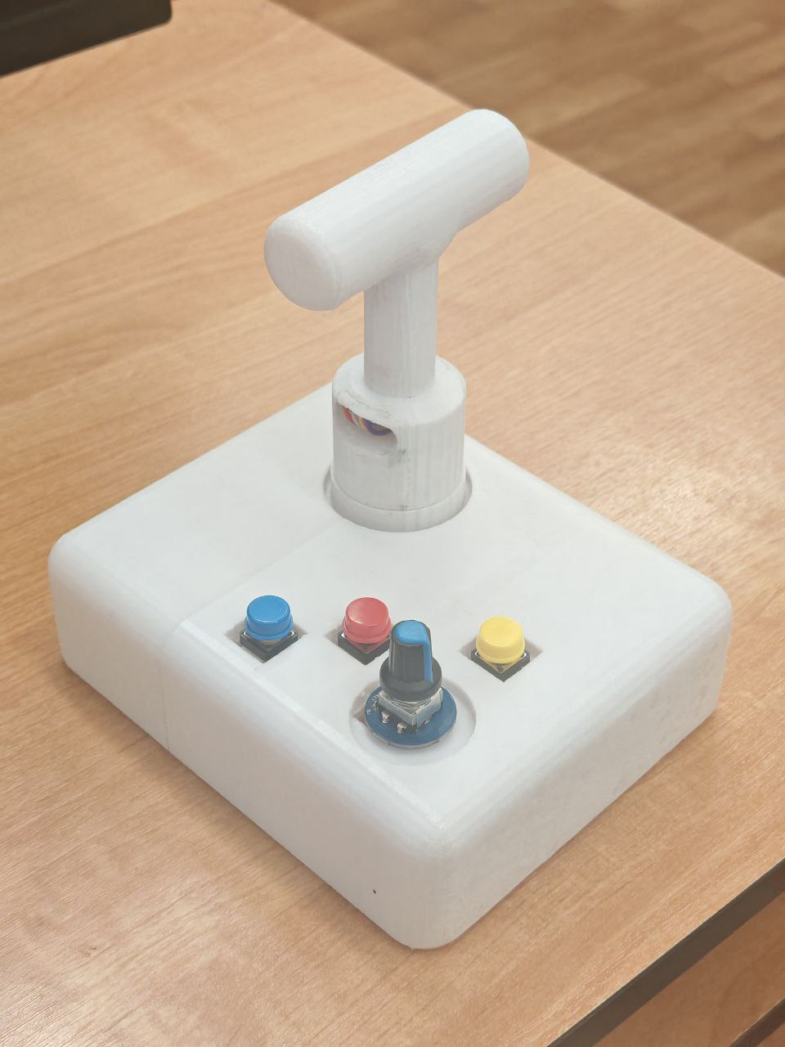
Итоги и самооценка
Итоги работы:
Создан работающий прототип
Устройство не имеет колоссальной цены.
Учтены ключевые эргономические требования.
Все поставленные задачи выполнены и устройство можно считать завершенным.
Предполагается развитие проекта в будущем с интеграцией Bluetooth 5.3

